Slide 1

新闻资讯创意展示
ColorNews

Slide 2
产品现状
在网上阅读新闻已经成为人们生活中重要的一部分。现有的新闻资讯类app大多依赖于传统的新闻媒体或各大新闻门户网站，比如新华，腾讯，凤凰等等。功能上以简约实用为目标，往往大同小异，拼的是新闻的质量和速度。
经过市场考验的功能，这些app留下的核心功能功能必要且简洁。

Slide 3
产品创新
ColorNews的创新，主要从辅助功能入手，强调客户对于新闻的参与。以颜色、色块大小等可视性较强的方式展示新闻的热度和阅读者对于新闻的态度。

Slide 4
TWO
评论情绪
颜色选择
ONE
新闻文章
定位评论
四大功能
THREE
新闻热度地图
FOUR
新闻色相地图

Slide 5
1
PART ONE
新闻文章定位评论

Slide 6

定位评论
长按文章的某个位置进行定位评论，在文字右侧空白处以圆圈的大小表明此位置附近的评论数量，显示该位置热度，点击圆圈可以跳转到相应评论处。

Slide 7
2
PART TWO
评论情绪颜色选择

Slide 8
彩色情绪
在评论同时请用户选择颜色表达当时的情绪，将评论据此分类显示，同时对于之part one中的圆圈，根据附近评论的颜色分布进行单或双着色。

Slide 9
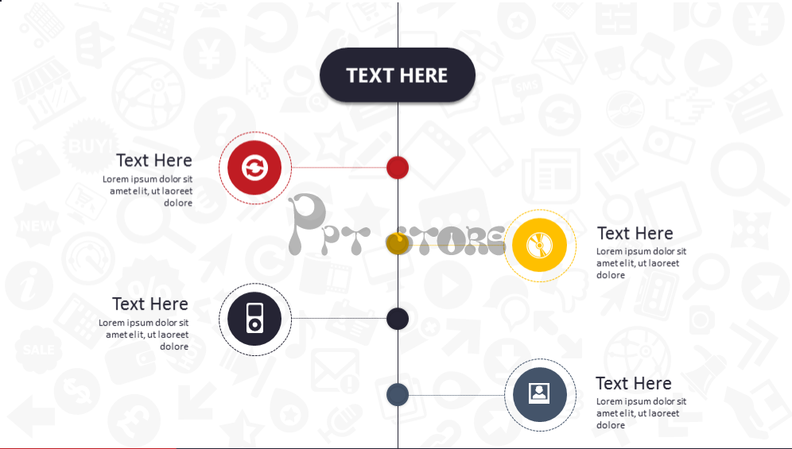




两种方案
ONE
用适当的颜文字引导人们对于颜色的观感
TWO
给出调色板，让用户全凭感觉用颜色表达情绪
优点：
最大程度发挥颜色引导和表达认得情绪的作用。
缺点：
不同人对于颜色表达的偏差可能导致统计后的颜色并不能引起别人的共鸣。

Slide 10
3·4
新闻热度地图-新闻色相地图

Slide 11
热度地图
色相地图
根据评论数量绘制新闻热度地图，每个新闻分类和子分类为一个圆圈，圆圈标识的大小代表评论数量。
点击分类后可展开显示每个分类的热度地图。
提取分类中热度最高新闻中的关键词，绘制每个分类的热度地图。
根据评论的整体颜色分布为热度地图中的圆圈着色。

Slide 12
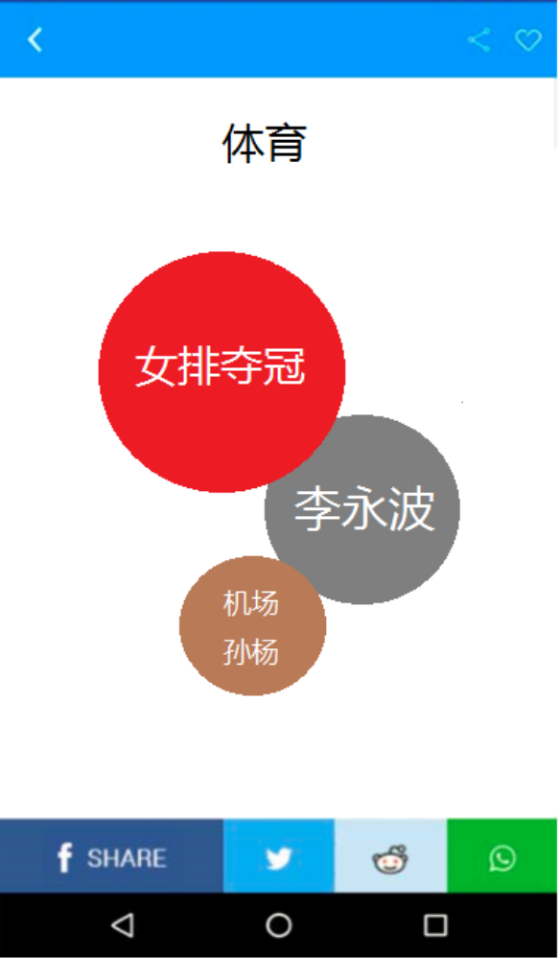

Slide 13

thank you
PPT模板：www.1ppt.com/moban/ PPT素材：www.1ppt.com/sucai/
PPT背景：www.1ppt.com/beijing/ PPT图表：www.1ppt.com/tubiao/
PPT下载：www.1ppt.com/xiazai/ PPT教程： www.1ppt.com/powerpoint/
资料下载：www.1ppt.com/ziliao/ 范文下载：www.1ppt.com/fanwen/
试卷下载：www.1ppt.com/shiti/ 教案下载：www.1ppt.com/jiaoan/
PPT论坛：www.1ppt.cn PPT课件：www.1ppt.com/kejian/
语文课件：www.1ppt.com/kejian/yuwen/ 数学课件：www.1ppt.com/kejian/shuxue/
英语课件：www.1ppt.com/kejian/yingyu/ 美术课件：www.1ppt.com/kejian/meishu/
科学课件：www.1ppt.com/kejian/kexue/ 物理课件：www.1ppt.com/kejian/wuli/
化学课件：www.1ppt.com/kejian/huaxue/ 生物课件：www.1ppt.com/kejian/shengwu/
地理课件：www.1ppt.com/kejian/dili/ 历史课件：www.1ppt.com/kejian/lishi/

